Slide 1
Algoritmul Niblack pentru binarizarea imaginilor
Asavei Florin Constantin Kiraly Natalia Iulia

Slide 2
Introducere
Algoritmul Niblack este un algoritm de binarizare a imaginii folosit pentru imagini, unde fundalul nu este uniform, in special pentru recunoasterea textului.
In loc de calcularea unui prag unic global pentru intreaga imagine, algoritmul sectioneaza imaginea (ferestre) si calculeaza pragul pentru fiecare sectiune in parte folosind formule specifice care iau in calcul media si deviatia standard.

Slide 3
Date de intrare Mai multe imagini preluate de pe internet sau proprii care s-au transformat mai apoi pe nivele de gri pentru a se putea aplica algoritmul. Date de iesire 4 imagini binarizate prin variatiuni ale algoritmului Niblack.

Slide 4
Diagrama bloc a implementarii
Imaginea originala
Imaginea pe nivele de gri
Sectionarea imaginii in ferestre
Calcularea pragului pentru fiecare fereastra
Compararea fiecarui pixel cu pragul afferent ferestrei
Imaginea rezultata

Slide 5
Descriere algoritm
Pentru fiecare pixel din imagine se calculeaza media si dispersia nivelurilor de gri ale pixelilor vecini pe o fereastra cu dimensiuni predefinite, parcurgand astfel intreaga imagine
Pragul ales este calculat pe baza formulei:
T=m+k*stdev
k este o constanta (intre -0.2 si -0.1)
stdev este deviatia standard
m este media
Nu presupune un prag unic ceea ce inseamna ca se adapteaza mai bine la particularitatile locale ale imaginii

Slide 6

Descriere algoritm
Pentru imagini in tonuri de gri, operatia de binarizare se scrie matematic astfel:
φ(x) = $\left\{\begin{aligned}0, pentru x<T \\ L−1, pentru x≥T\end{aligned}\right\}$
$$T=m+k\sqrt{\frac{1}{NP}\sum{{(p_{i}−m)}^{2}}}$$
In urma acestei transformari, contrastul este maximizat la nivelul intregii imagini

Slide 7
Metode prezentate
Algoritm Niblack cu functia importata din skimage
Algoritm cu prag unic
Algoritm Niblack propriu
Algoritm Niblack cu prag pe randuri

Slide 8
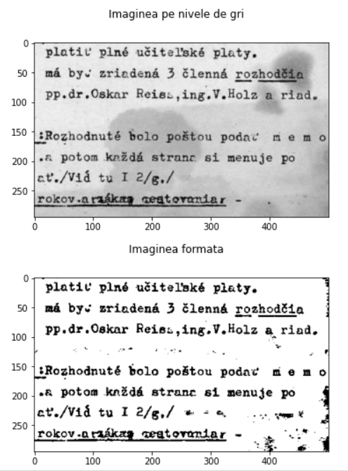
Algoritm Niblack cu functia importata din skimage
Zonele de umbra dispar, iar scrisul se deosebeste de fundal.
Raman cateva zone de zgomot care nu afecteaza calitatea imaginii si care se pot elimina usor folosind alte metode.

Slide 9
Algoritm Niblack cu functia importata din skimage
Functia din skimage s-a importat astfel:
from skimage.filters import (threshold_niblack)
Pragul pragul s-a calculat apeland functia avand ca parametrii dimensiunea ferestrei, imaginea pe nivele de gri si constanta k.
thresh_niblack = threshold_niblack(ImgGray, window_size=window_size, k=0.9)
Imaginea rezultata se creeaza comparand pragul astfel:
Img_niblack = ImgGray > thresh_niblack

Slide 10
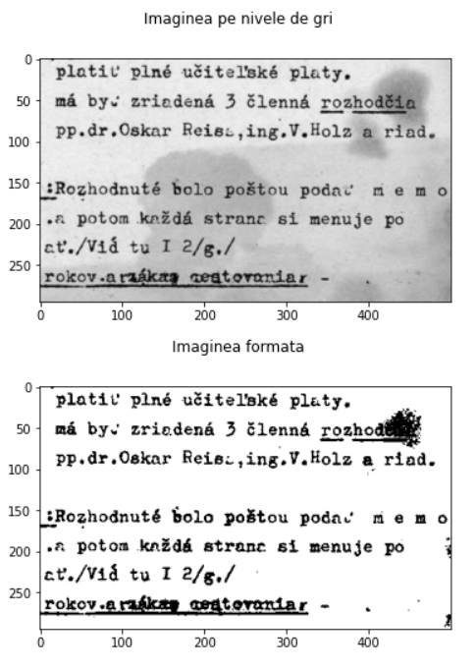
Algoritm cu prag unic
Folosind un prag unic si un k mult mai mic, imaginea binarizata are o zona de umbra care iterfereaza cu scrisul.

Slide 11
Algoritm cu prag unic
Calcularea mediei si deviatiei standard a intregii imagini:
mean=ImgGray.mean()
stdev=ImgGray.std()
Calcularea pragului si compararea cu pixelii din imaginea originala:
T=mean+k*stdev
Img_T_unic = ImgGray > T

Slide 12
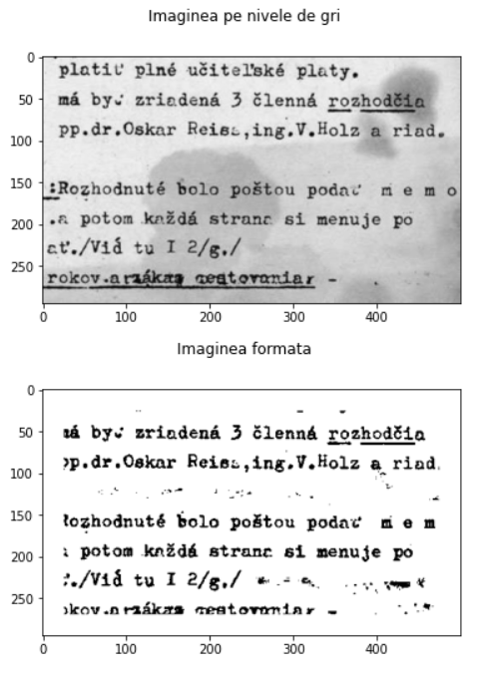
Algoritm Niblack propriu
Folosind algoritmul propriu Niblack, zona de umbra dispare. Ca un dezavantaj, marginile de dimensiunea ferestrei raman neprocesate.

Slide 13
Algoritm Niblack propriu
Crearea imaginii noi cu dimensiunile imaginii originale si alba
newImg= np.zeros(ImgGray.shape)+255
Imaginea originala se parcurge si pe linii si pe coloane si se extrage fereastra cu dimensiunile date intr-o noua imagine
Se compara pixelii din fereastra cu valoarea calculata pentru fereastra respectiva si se completeaza in imaginea alba cu valoarea corespunzatoare a pixelilor pozitiile prelucrate.
for i in range(w+1,len(ImgGray)-w):
for j in range(w+1,len(ImgGray[i])-w):
formedImg=[]
for x in range(0, len(ImgGray[i-w:i+w])): #extragerea ferestrei pentru calcularea pragului pentru fiecare fereastra
formedImg.append(ImgGray[i-w:i+w][x][j-w:j+w]) #formare imagine noua cu dimensiunea ferestrei
mean=np.asarray(formedImg).mean()
stdev=np.asarray(formedImg).std()
T=mean+k*stdev
if ImgGray[i][j] < T:#comparare pixeli
newImg[i][j] = 0
else:
newImg[i][j] = 255

Slide 14
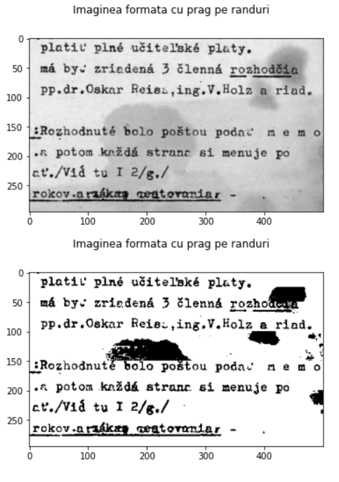
Algoritm Niblack cu prag pe randuri
Rezultatul cel mai dezamagitor s-a obtinut cu pragurile calculate pe randuri deoarece umbrele se accentueaza.

Slide 15
Algoritm Niblack cu prag pe randuri
Se afla dimensiunea imaginii:
h,w=ImgGray.shape
Imaginea se parcurge imaginea in blocuri de x randuri si pentru fiecare bloc se calculeaza pragul si se creeaza imaginea noua:
while i<h:
mean=ImgGray[i:i+win].mean()
print(i)
print("Media:",str(mean))
stdev=ImgGray[i:i+win].std()
T=mean+k*stdev
ImgWin[i:i+win]=ImgGray[i:i+win] > T
i+=win

Slide 16
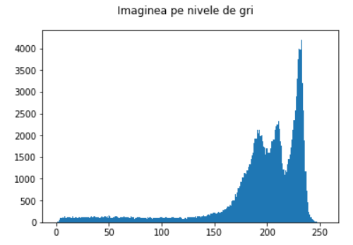
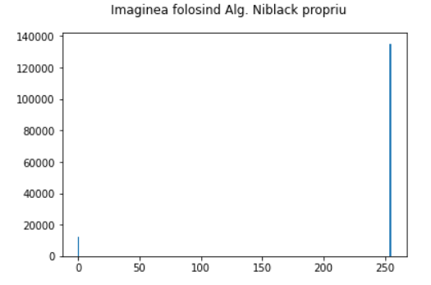
Histograme

Slide 17
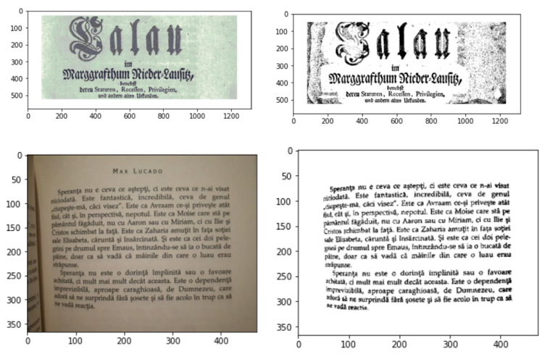
Algoritmul propriu Niblack pe mai multe imagini

Slide 18
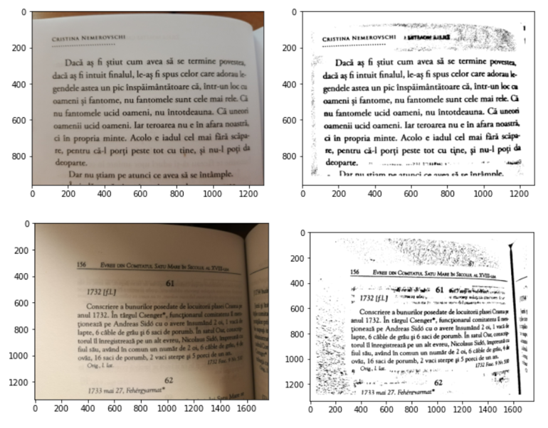
Algoritmul propriu Niblack pe mai multe imagini

Slide 19
Concluzii
Analizand imaginile rezultate consideram ca metode optime algoritmul Niblack folosind functia din skimage, dar si algoritmul propriu deoarece reusesc sa elimine umbrele astfel incat scrisul din imagine sa fie lizibil.
Acest algoritm are rezultate bune pentru recunoasterea textului in cazul unui fundal neuniform.
Pentru imbunatatirea rezultatelor curente se pot implementa algoritmi de filtrare care sa elimine zgomotul in totalitate.

Slide 20

Bibliografie
https://link.springer.com/content/pdf/10.1007/978-3-642-21587-2_25.pdf
https://scikit-image.org/docs/dev/auto_examples/segmentation/plot_niblack_sauvola.html
https://andrei.clubcisco.ro/5master/analiza-extragerea-continutului/7_Mixture%20Modelling.%20Adaptive%20thresholding.%20Mode%20method.pdf

